Slide 1
CENTRO DE ENSEÑANZA TECNICA INDUSTRIAL MATERIA: LOCALIZACION Y DISTRIBUCION DE PLANTA TEMA: TIPOS DE SISTEMAS DE PRODCUCCION
Profra. Shirley saray rincon castro
Ingenieria industrial

Slide 2
SISTEMAS MODELO
SISTEMA DE PRODUCCION CONTINUA
SISTEMA DE PRODUCCION INTERMITENTE
SISTEMA DE PRODUCCION MODULAR
SISTEMAS DE PRODUCCION POR PROYECTOS

Slide 3
SISTEMA DE PRODUCCION CONTINUA (por producto)
Las instalaciones se adaptan a ciertos itinerarios y flujos de operación.
Siguen una escala no afectada por interrupciones.
Las mismas operaciones.
Se combinan con el transporte de tal manera que los materiales son procesados mientras se mueven.
Se utiliza cuando la economía de la fabricación favorece a la producción continua.
Obreros especializados en este tipo de sistemas.
Costos de producción son bajos.

Slide 4
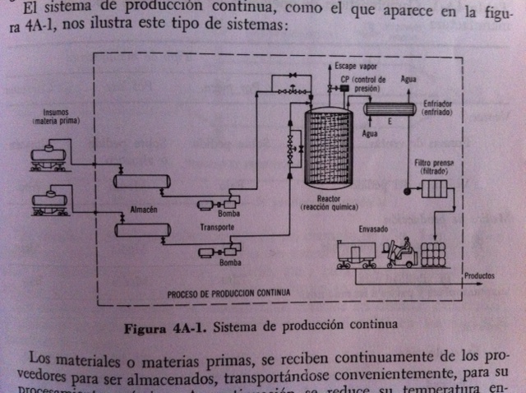
Ejemplo: Sistema de producción continua “Proceso Químico”.

Slide 5
OTROS EJEMPLOS
Fabricación de productos como:
Vidrio
Papel
Hojalata
Focos
Tuercas
Tornillos
Etc.

Slide 6
SISTEMA INTERMITENTE (por proceso)
Sistema productivo de “lotes” de fabricación.
Se trabaja con un lote determinado de productos que se limita a un nivel de producción.
Seguido por un lote de producto diferente.
Este se utiliza cuando la demanda no es lo bastante grande.
Costos son mayores.
Se realizan en lugares llamados “talleres de trabajo”.

Slide 7
OTROS EJEMPLOS
Fabricación de:
Remolcadores oceánicos
Alimentos gastronómicos
Transplantes de corazón
Conjunto especial de bisagras

Slide 8
Componentes del sistema

Slide 10
SISTEMA DE PRODUCCION MODULAR (repetitividad)
Utilizan Módulos.
Los módulos son partes o componentes preparados previamente, a menudo en un proceso continuo.
Es la clásica línea de ensamble.
Tiene más estructura y menos flexibilidad que una instalación enfocada por proceso.
Permite más personalización que un proceso continuo.

Slide 11
Se elaboran grandes volúmenes de productos, siguen la misma secuencia de ensamble.
Se fabrican dos o más modelos diferentes, con un tiempo de cambio o preparación mínimo y en la misma línea se entremezclan los distintos modelos.
El equipo es de uso múltiple, los trabajadores son multifuncionales, se produce a la velocidad de las ventas de mercado.

Slide 12
EJEMPLOS:
Las empresas de comida rápida, tiene módulos que se ensamblan para obtener un producto semi-común.
Ensambladoras de autos, electrodomésticos, muebles, industrias textiles.

Slide 15
 | TIPO DE MANUFACTURA
 | Por pieza | Por lote | Continua
Ventas | Sobre pedido Volumen bajo | Sobre pedido o almacén Volumen medio | Almacén Volumen alto
Medios de producción
Especialización maquinas | Baja | Media | Alta
Flexibilidad para adoptar maquinaria | Alta | Media | Baja
Personal
Especialización | Baja | Media | Alta
Habilidad | Alta | Media | Baja
Riesgos
Inventario inicial | Baja | Media | Alta
Costo unitario de producción | Alto | Media | Bajo
Margen de utilidad por pieza | Alto | Media | Bajo
Grado de control requerido | Alto | Media | Bajo

Slide 16
SISTEMA DE PRODUCCION POR PROYECTOS
Son de gran escala y duración limitada.
No son repetitivas.
Consiste en tareas múltiples y frecuentemente simultaneas, altamente interdependientes.
Usualmente el personal, los materiales y el equipo se lleva hacia el producto.
El producto es único.
Su capacidad para desempeñarse se encuentra bajo limitaciones cruciales de tiempo y costo.

Slide 17
Se cuenta con un personal mixto de diferentes especialistas funcionales (ingenieros, científicos, técnicos, etc.).
Los recursos especializados (personal y equipo) frecuentemente no se justifican en un proyecto debido a su baja utilización, de aquí que convenga usar recursos generalizados en vez de recursos especializados.

Slide 18
SELECCIÓN DEL PROCESO

Slide 19
SELECCIÓN DEL PROCESO
CONSIDERACIONES SOBRE VOLUMEN Y VARIEDAD.
CICLO DE VIDA DE LOS PRODUCTOS Y DE LOS PROCESOS.
PROCESOS EN LOS SERVICIOS.

Slide 20
SELECCIÓN DEL PROCESO
El problema para el gerente de operaciones o el encargado, o dueño, etc. Es decidir que forma de procesamiento es la más adecuada para la organización, considerando la eficiencia a largo plazo, efectividad, tiempos de entrega, capacidad, calidad y flexibilidad.

Slide 21
SELECCIÓN DEL PROCESO CONSIDERACIONES SOBRE VOLUMEN Y VARIEDAD.
Establecer el volumen y la variedad de los productos que la empresa producirá.
Los volúmenes altos tienden a indicar que será necesario un proceso altamente automatizado de producción masiva.
Por otro lado, una gran variedad implica el uso de mano de obra calificada, usando herramientas e instalaciones de propósito general.

Slide 22
CONSIDERACIÓN
“EL PRODUCTO SE FABRICARÁ PARA EXISTENCIAS O SEGÚN ESPECIFICACIONES”
Un artículo de fabricación para existencias se produce en algún tamaño de lo te económico y después se almacena.
Conforme los clientes lo compran, los artículos se descuentan de la existencia.

Slide 23
Un artículo de fabricación según especificaciones usualmente se produce en un tamaño de lote fijado por el cliente y se entrega al cliente en cuanto se termina de fabricarlo.

Slide 24
Efecto de las características del producto en la forma del proceso de transformación.
Proyecto
Ninguna
Diversidad de la producción | Alta
 | Mucha
 | Baja
 | Ninguna
Proceso
Módulos
Producto
Ninguno
Uno | Pocos | Muchos | Infinito
Tamaño de lote

Slide 25
SELECCIÓN DEL PROCESO CICLOS DE VIDA DE LOS PRODUCTOS Y DE LOS PROCESOS
Cuando un producto factible es llevado al mercado, se fabrica en pequeños volúmenes, de manera relativamente ineficiente, no coordinada, usando talleres de trabajo y se vende a un alto precio.
Conforme crece la demanda y los competidores entran al mercado, empieza la competencia por el precio y se llegan a preferir los procesos por producto, de alto volumen y bajo costo variable.

Slide 26
SELECCIÓN DEL PROCESO PROCESO EN LOS SERVICIOS
Considerar tres características importantes del servicios: el artículo facilitador, los beneficios explícitos y los beneficios implícitos o psicológicos.
Un elemento importante en este proceso es el contacto con el cliente durante el proceso de servicio.
Por otro lado, la participación del cliente en el proceso del servicio, mejora el servicio.

Slide 29
TECNICAS PARA MEJORAR LA PRODUCTIVIDAD EN EL SERVICIO

Slide 30
OPORTUNIDADES PARA MEJORAR PROCESOS DE SERVICIO

Slide 31
TECNOLOGIA APLICADA A LA INDUSTRIA DEL SERVICIO

Slide 32
TECNOLOGIA APLICADA A LA INDUSTRIA DEL SERVICIO

